Slide 1



Presentación
17 diciembre, 2025
proyecto final

Slide 2
Creative Presentation
17 diciembre, 2025
EQUIPO
Guillermo Ghiggia
Delgado Fabricio Tobias
Lucas Francisco Coronel
DNI: 44.028.814
Legajo: 59185
DNI: 43.648.447
Legajo: 59075
DNI: 45.516.011
Legajo: 58937
Urban Style
Urban Style
Urban Style
Urban Style

Slide 3
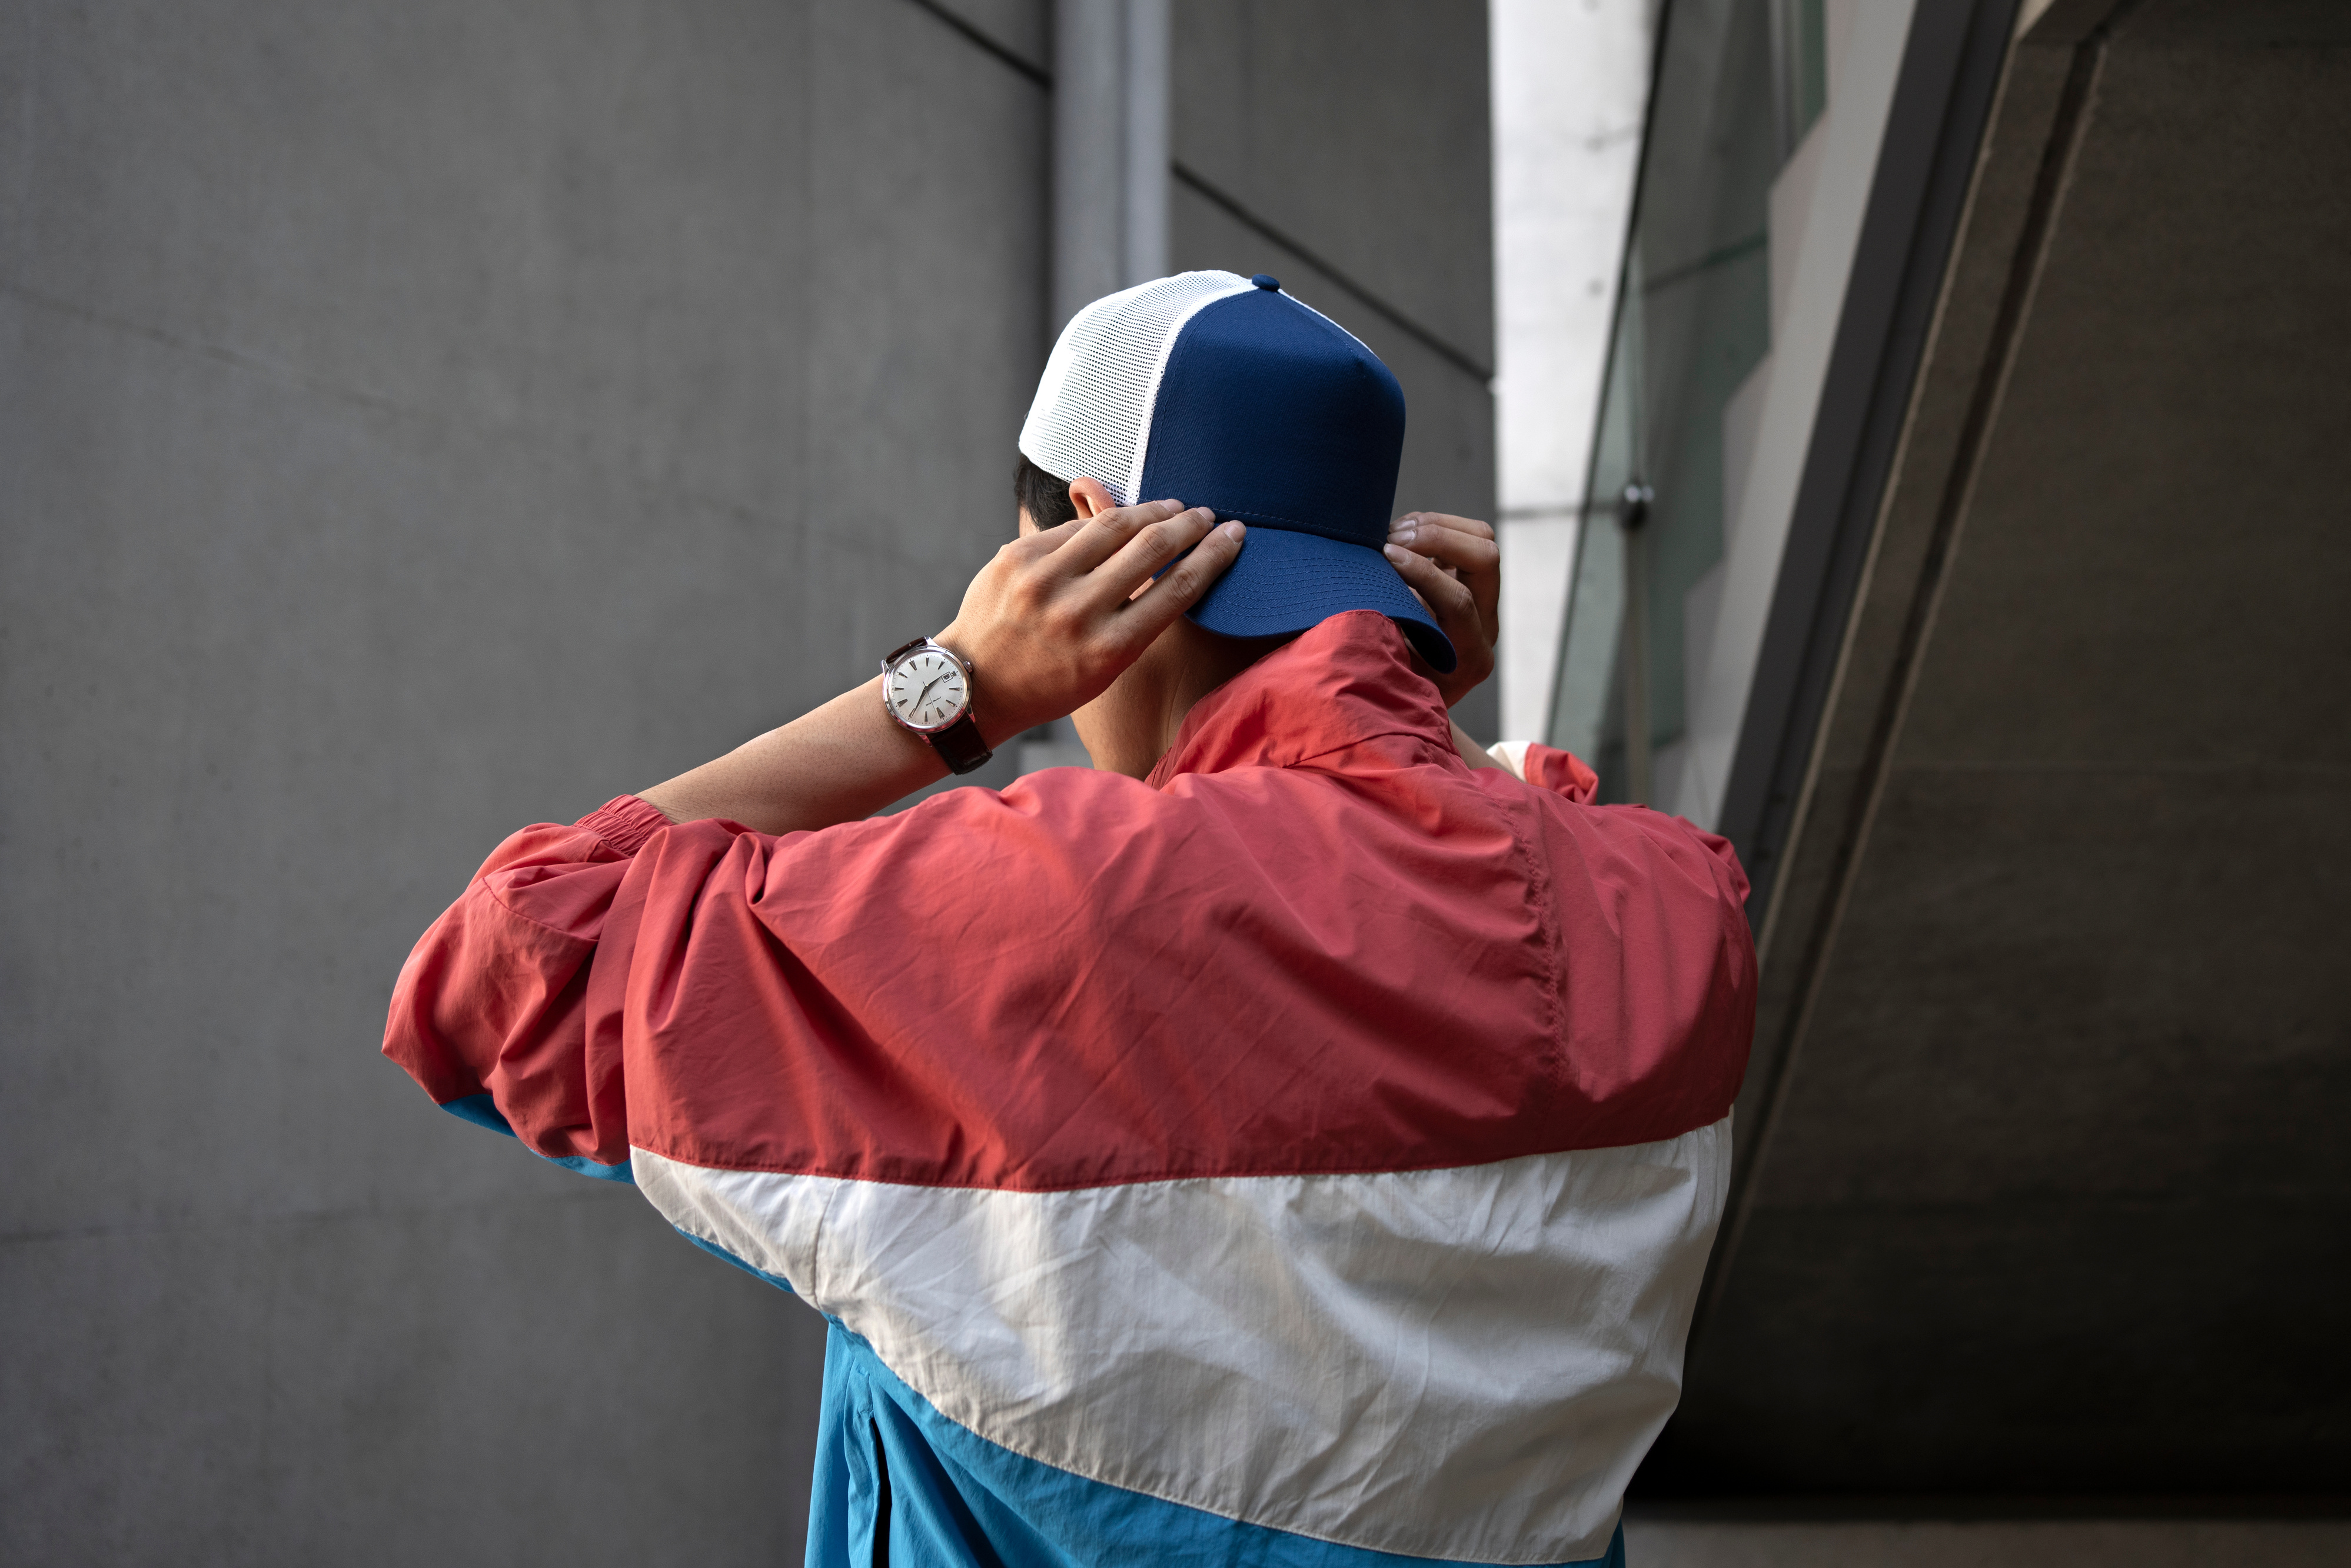

Presentación
17 diciembre, 2025
introducción
Urban Style es una propuesta: una tienda online pensada para ofrecer ropa y accesorios urbanos con una experiencia simple, clara y moderna. Nuestro objetivo como marca es construir confianza, mostrar un catálogo cuidado y transmitir una identidad visual coherente, alineada con un público joven que ya está acostumbrado a consumir contenido y productos en formato digital.
Urban Style
Urban Style
Urban Style
Urban Style

Slide 4
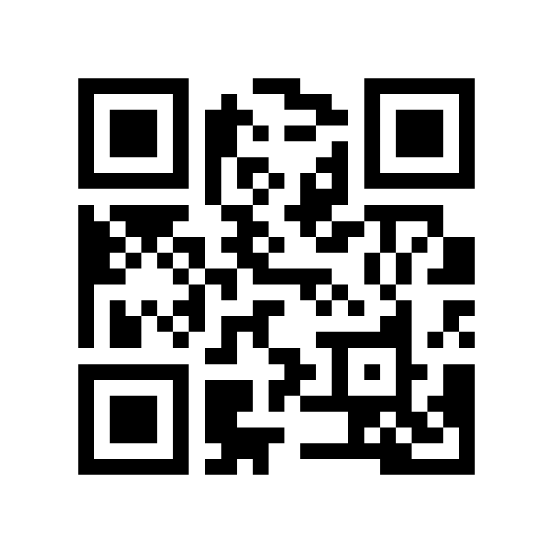
Presentación
17 diciembre, 2025
QR de la pagina
Urban Style
Urban Style
Urban Style
Urban Style

Slide 5
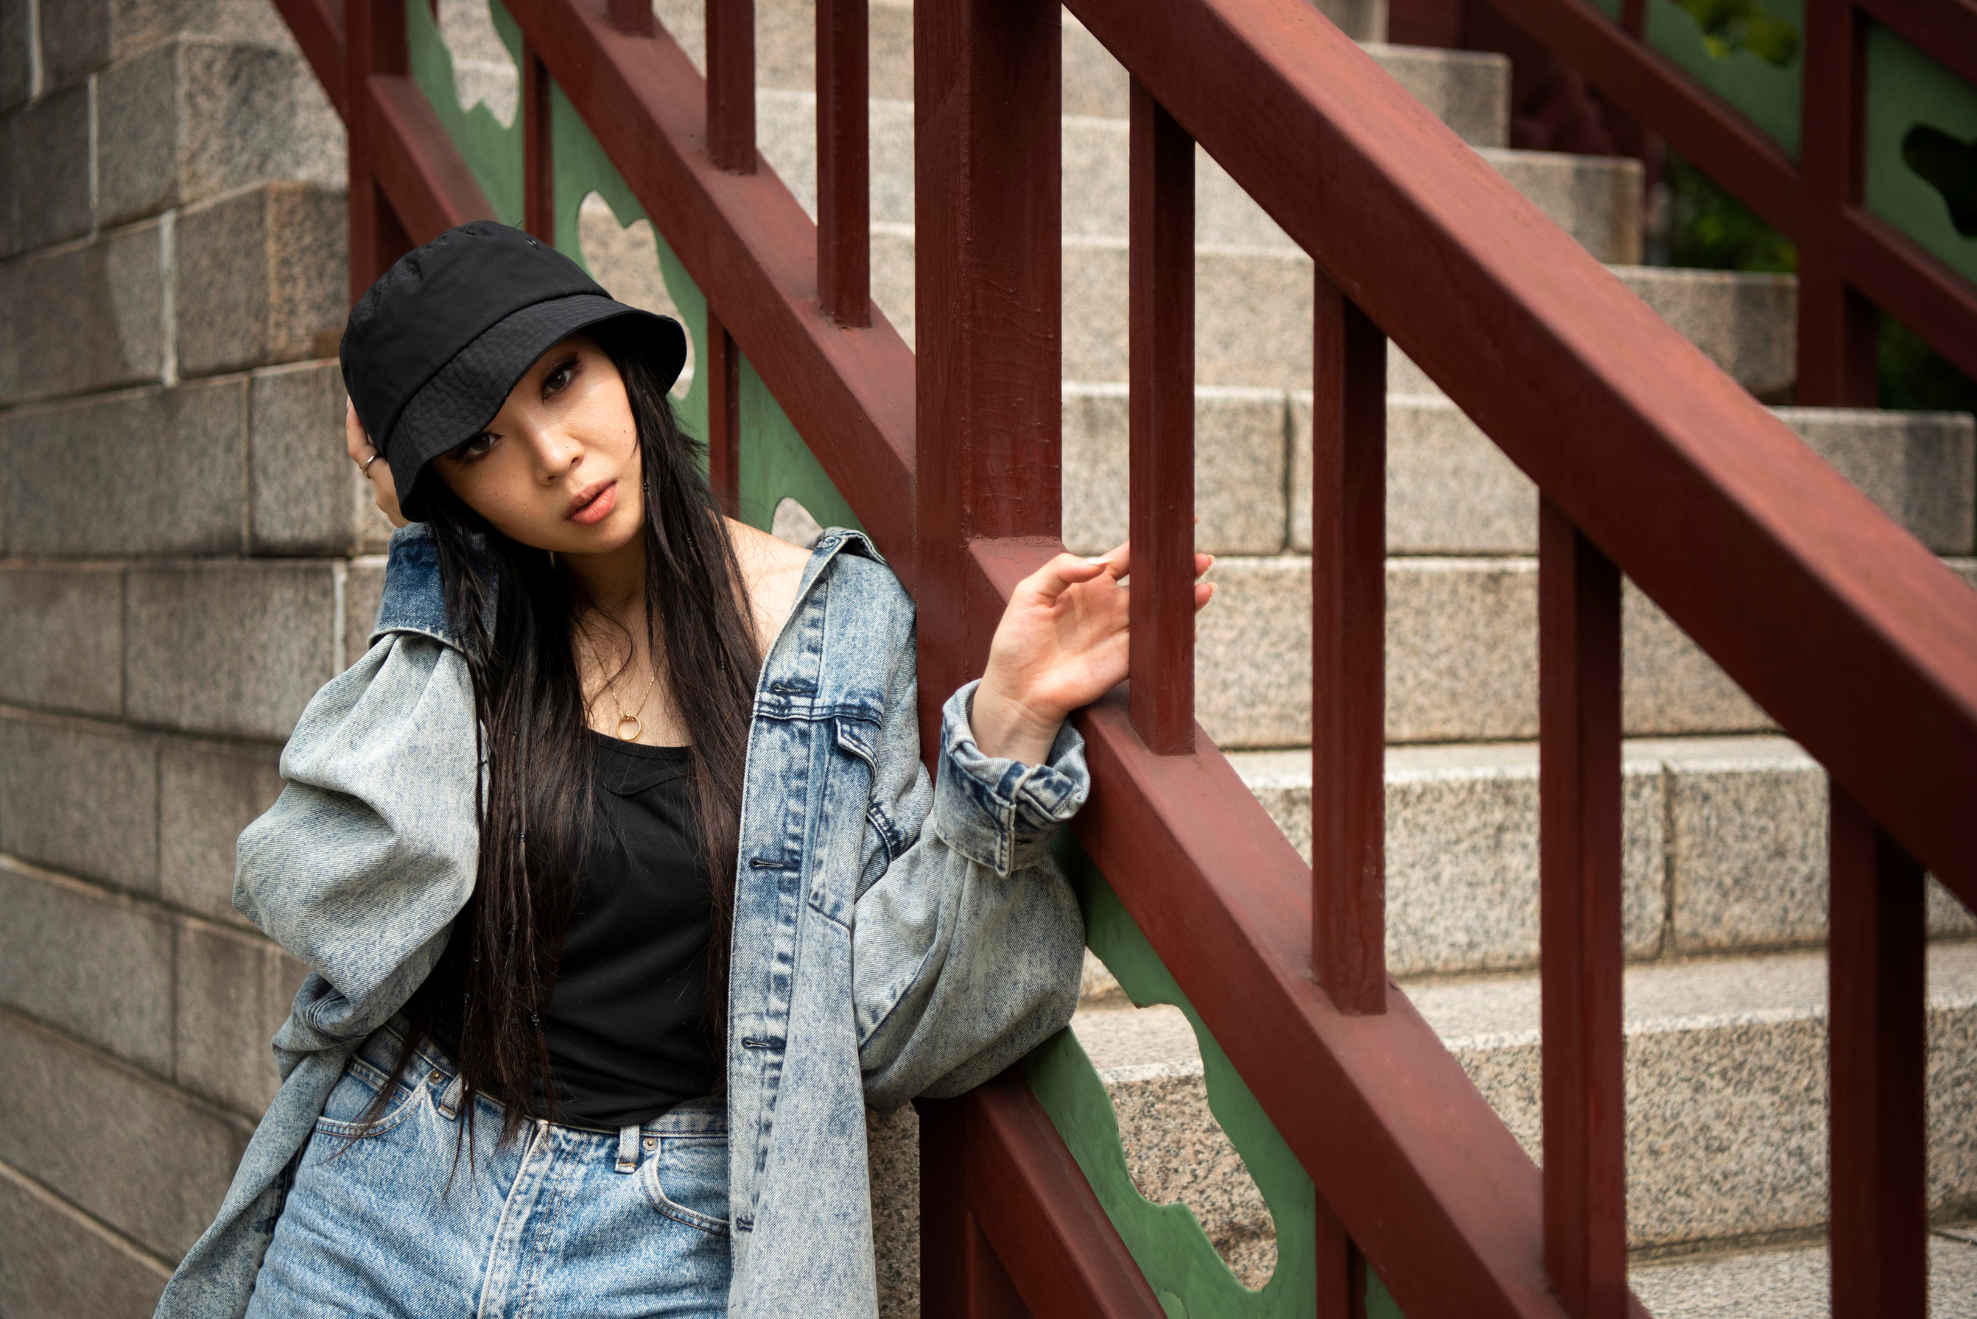
Presentación
17 diciembre, 2025
Objetivos de la marca
En cuanto a los objetivos de la marca, trabajamos sobre tres ejes principales:
Experiencia de usuario:
La navegación sea intuitiva, que el usuario sepa siempre dónde está y qué puede hacer.
Claridad en la información:
productos con fotos limpias, descripciones breves y precios visibles
Base para el crecimiento:
La plataforma pueda extenderse, tanto en cantidad de productos como en nuevas categorías, como accesorios y, más adelante, productos electrónicos.
Urban Style
Urban Style
Urban Style
Urban Style

Slide 6
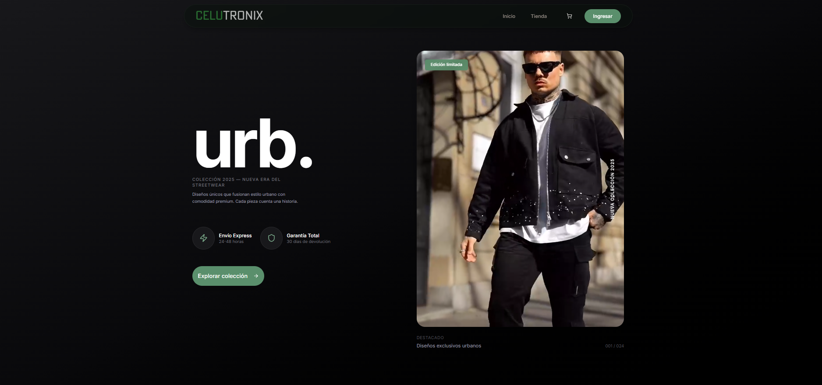
Presentación
17 diciembre, 2025
Interfaz de Usuario
Navegación intuitiva:
Menú superior simple con pocas opciones claras (Inicio, Tienda, Carrito, Mi cuenta). El usuario siempre sabe dónde está gracias a títulos grandes de sección y una estructura consistente en todas las pantallas.
Coherencia visual:
Paleta oscura con acentos en verde, tipografías consistentes y tarjetas de producto con el mismo formato (imagen, nombre, categoría, precio y botón). Esto reduce la carga visual y facilita la lectura rápida.
Feedback en cada acción:
El sistema responde visualmente cuando el usuario interactúa: cambios en el icono del carrito al agregar productos, estados de botones (hover, clic) y mensajes claros de confirmación o error para que nunca quede duda de qué pasó.
Diseño responsive y accesible:
La interfaz se adapta a distintos tamaños de pantalla (notebook, tablet y móvil), con botones grandes y bien separados para uso táctil, texto legible y jerarquía de información pensada para que lo más importante se vea primero.
Urban Style
Urban Style
Urban Style
Urban Style

Slide 7
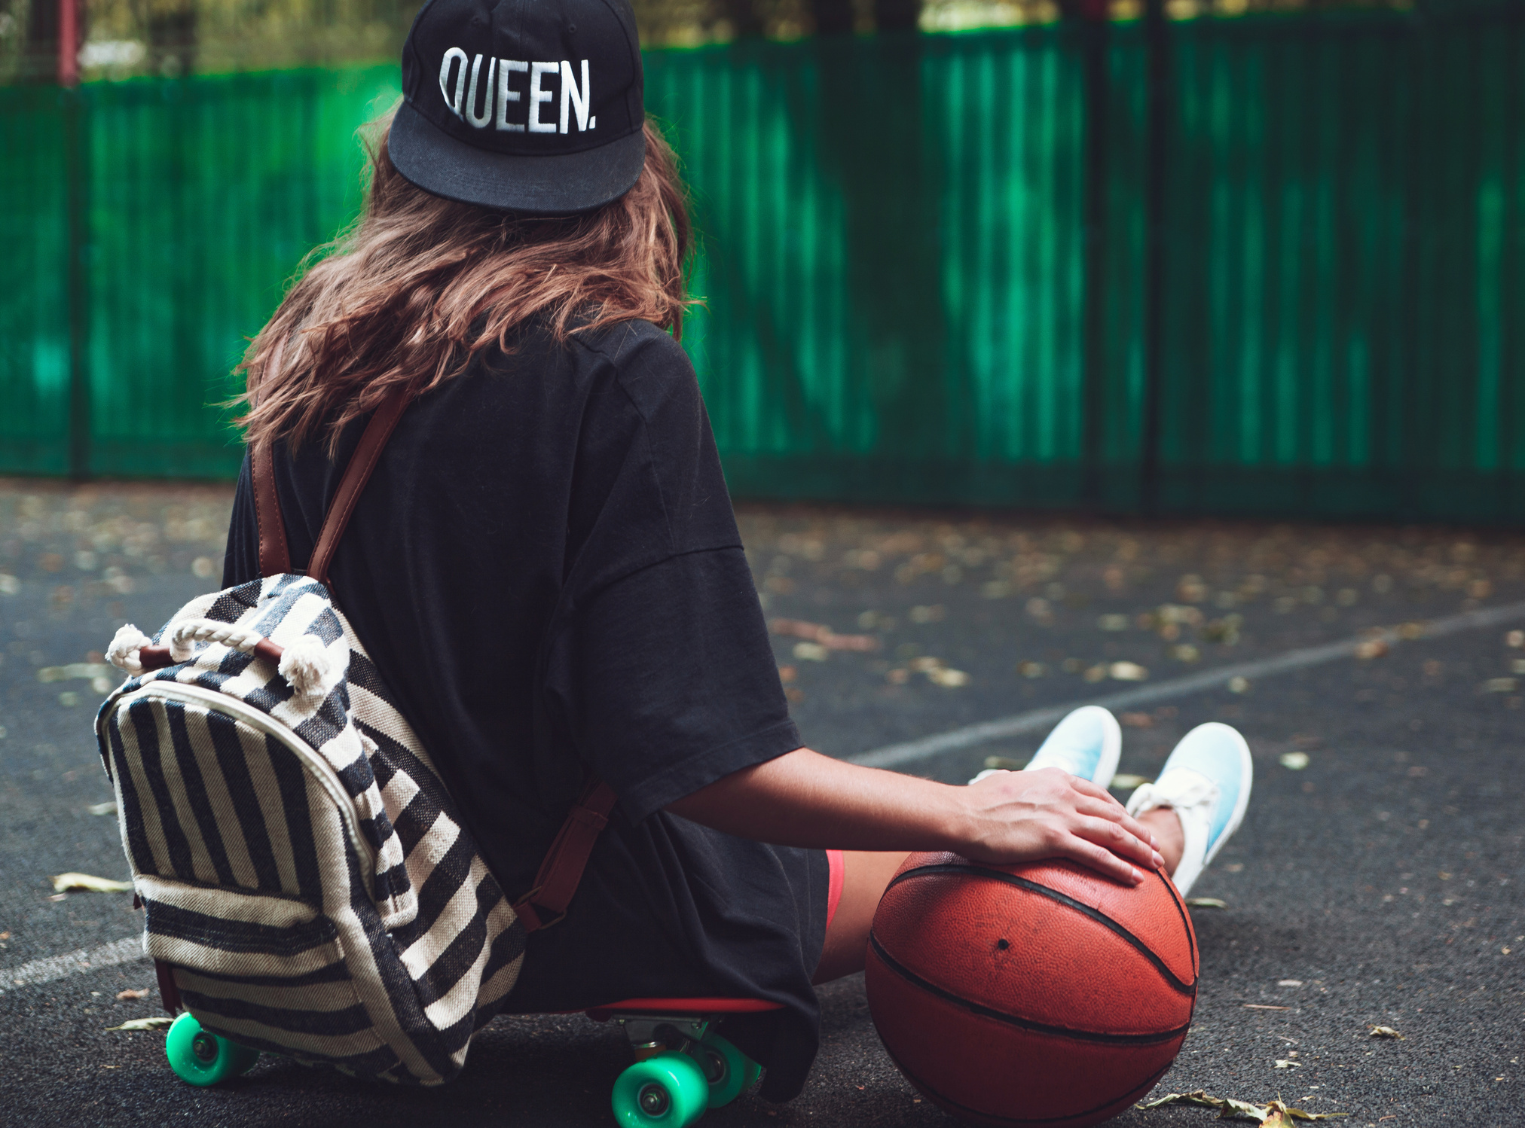

Presentación
17 diciembre, 2025
Escalabilidad
Respecto al sistema y su escalabilidad, desde el inicio lo pensamos como una plataforma modular.
Esto significa que, aunque hoy mostramos principalmente la parte visible para el cliente
(Home), (Tienda), (Detalle de producto) y (Carrito)
La arquitectura está pensada para poder crecer en varias direcciones:
Ampliar la línea de productos
Posicionamiento como marca local fuerte
Alianzas y colaboraciones
Expansión geográfica
Urban Style
Urban Style
Urban Style
Urban Style

Slide 8
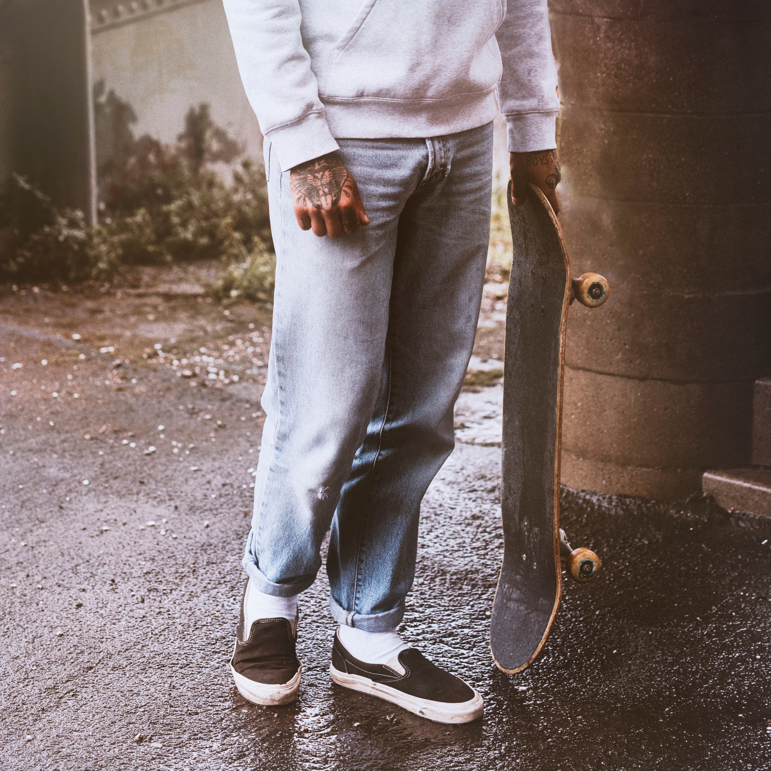
Presentación
17 diciembre, 2025
Beneficios para la empresa
Imagen más profesional y coherente.
Catálogo ordenado y siempre disponible.
Base sólida para empezar a vender online sin depender solo de redes sociales.
Posibilidad de medir qué productos funcionan mejor.
Urban Style
Urban Style
Urban Style
Urban Style

Slide 9
Presentación
17 diciembre, 2025
MUCHAS GRACIAS

